Slide 1
Chap 13:
Mécanique des Fluides
Modéliser l’écoulement d’un fluide
Utiliser un dispositif permettant d'étudier la poussée d'Archimède
Mesurer une pression et une vitesse d'écoulement dans un gaz et dans un liquide
https://www.lelivrescolaire.fr/page/15916128

Slide 2
I. Décrire L’écoulement d’un fluide:
Le fluide est modélisé simplement par un grand nombre de petits volumes appelés particules fluides.
La vitesse d'un petit volume de fluide est la vitesse moyenne des entités qui le composent. Une particule fluide compte un nombre important d'entités microscopiques. Les particules fluides sont petites devant les échelles de l'écoulement.

Slide 3
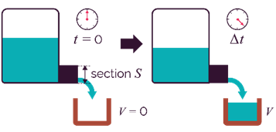
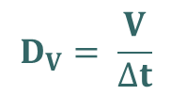
I.1 débit volumique
où
        V = volume de liquide qui sort du réservoir (en m³)
        Δt = durée de l’écoulement (en s)
        D_{V} = débit volumique (en m³·s^{–1})
Le débit volumique D_{V} est égal au volume de liquide qui sort du réservoir par unité de temps
$$D_{V}= \frac{V}{∆t}$$

Slide 4

I.2 débit massique
où
        m = masse de liquide qui sort du réservoir (en kg)
        Δt = durée de l’écoulement (en s)
        D_{m} = débit massique (en kg·s^{–1})
        R la masse volumique du fluide en kg.m-3
Le débit massique D_{m} est égal à la masse de liquide qui sort du réservoir par unité de temps
$D_{m}= \frac{m}{∆t}$ = r . Dv

Slide 5
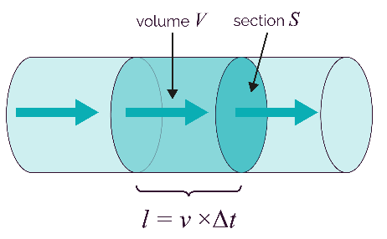
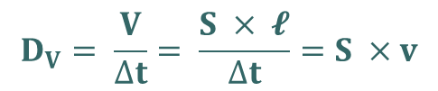
I.3 débit dans une conduite
Si l’on considère un liquide qui s’écoule dans un tuyau et dont le débit volumique D_{V} est constant alors
          S = section du tuyau (en m²)
          v = vitesse d'écoulement du liquide dans le tuyau (en m·s^{–1})
          D_{V} = débit volumique (en m³·s^{–1})
$$D_{V}= \frac{V}{∆t}= \frac{S × 𝓵}{∆t}=S ×v$$

Slide 6
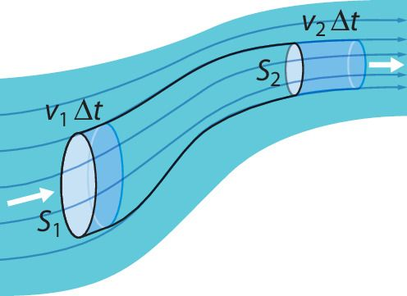
I.4 Conservation du débit
Un écoulement est dit permanent (ou stationnaire) si les paramètres qui le caractérisent (pression, température, vitesse, masse volumique, ...), ont une valeur constante au cours du temps.
Au cours de l’écoulement en régime permanent d’un fluide incompressible, il y a conservation du débit volumique :
D_{V} = S₁ × v₁ = S₂ × v₂

Slide 7
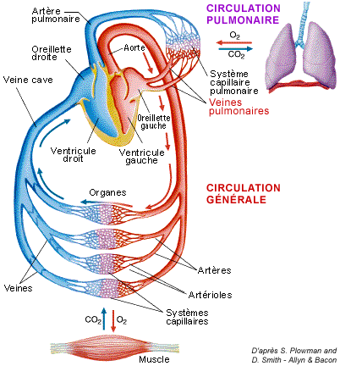
Exemple: Circulation du sang
Dans l'aorte, artère principale à la sortie du coeur considérée comme un tuyau de diamètre égal à 32 mm, le sang circule à une vitesse moyenne de 50 cm·s⁻¹.
L'aorte se divise en artères, puis en artérioles. Dans ces dernières, le sang circule à la vitesse de 20 cm·s⁻¹.
1. Calculer la surface totale de section des artérioles.
Les artérioles se divisent à nouveau en capillaires. Les capillaires ont une surface totale de section de 4000 cm².
2. Calculer la vitesse du sang dans un capillaire.

Slide 8
Ex 15 page 374

Slide 11
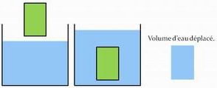
II. Poussée d’Archimède
Tout corps plongé dans un fluide est soumis à une poussée de bas en haut égale au poids du volume du fluide déplacé

Slide 12
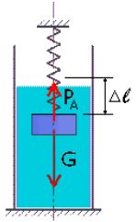
Poussée d’Archimède
Poussée d’Archimède = P_{A} = poids du fluide déplacé
= m_{fluide}.g
P_{A} = ρ_{fl}.V_{fl}.g
Poids apparent = G_{A}
= G – P_{A}
= m_{corps}.g – m_{fluide}.g
= ρ_{c}.V_{c}.g – ρ_{fl}.V_{fl}.g

Slide 13
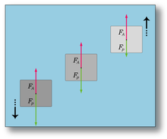
Archimède
Solide entièrement immergé → V_{fl} = V_{c}
G_{A} = G – P_{A}
= ρ_{c}.V_{c}.g – ρ_{fl}.V_{fl}.g
= (ρ_{c} – ρ_{fl}).V.g
Monte si ρ_{c} < ρ_{fl}
Descend si ρ_{c} > ρ_{fl}
Équilibre si ρ_{c} = ρ_{fl}

Slide 15
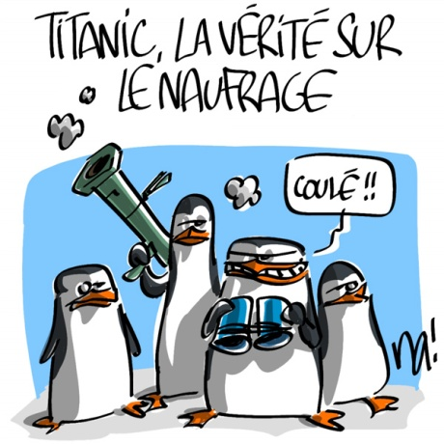
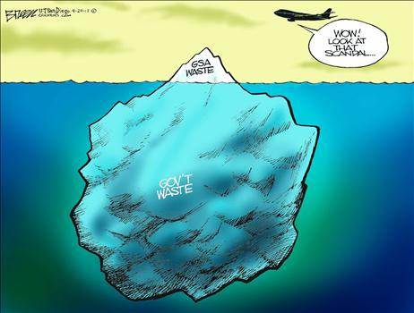
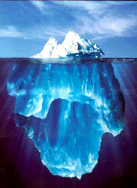
Exemple :
Iceberg
ρ_{glace} = 917 kg/m³ et ρ_{eau de mer} = 1025 kg/m³
Calculer le pourcentage de glace immergée.

Slide 16
→ V_{i}/V_{tot} = 0,895 ≈ 90%

Slide 17
III. Théorème de Bernouilli
III.1 Ligne de courant
La ligne de courant correspond aux trajectoires suivies par les particules fluides. Si le mouvement du fluide n'est pas trop compliqué, il reste confiné dans des tubes de courant, c'est‑à‑dire des ensembles de lignes de courant qui se déforment au sein de l'écoulement. L'exemple le plus simple de tube de courant est le contour d'un tuyau, que le fluide ne peut jamais traverser.

Slide 18
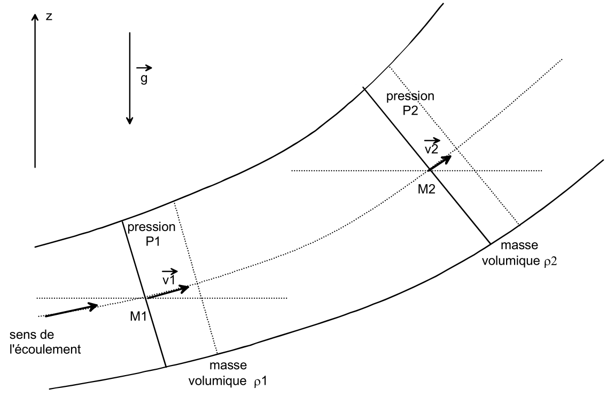
Soit une masse m de fluide parfait, de volume V, entre les sections S₁ et S₂ à l’instant t (ci-dessous). À l’instant t + Δt, cette masse de fluide se trouve entre S’₁ et S’₂ :

Slide 19

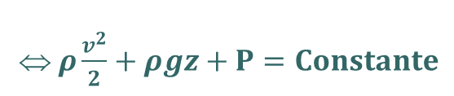
$\frac{1}{V}×\frac{1}{2}mv_{1}^{2}+ \frac{1}{V}×mgz_{1}+ \frac{1}{V}×P_{1}×V$= $\frac{1}{V}×\frac{1}{2}mv_{2}^{2}+ \frac{1}{V}×mgz_{2}+ \frac{1}{V}×P_{2}×V$
⇔ $ρ\frac{v_{1}^{2}}{2}+ρgz_{1}+P_{1}=ρ\frac{v_{2}^{2}}{2}+ρgz_{2}+P_{2}$
⇔ $ρ\frac{v^{2}}{2}+ρgz+P=Constante$

Slide 20
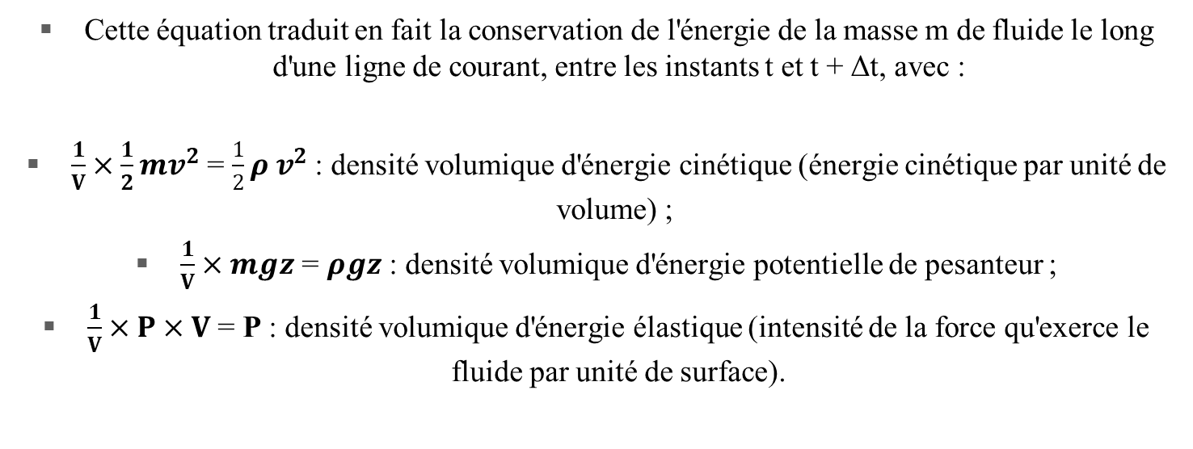
Cette équation traduit en fait la conservation de l'énergie de la masse m de fluide le long d'une ligne de courant, entre les instants t et t + Δt, avec :
$\frac{1}{V}×\frac{1}{2}mv^{2}$ = $\frac{1}{2}ρ v^{2}$ : densité volumique d'énergie cinétique (énergie cinétique par unité de volume) ;
$\frac{1}{V}×mgz$ = $ρgz$ : densité volumique d'énergie potentielle de pesanteur ;
$\frac{1}{V}×P×V$ = P : densité volumique d'énergie élastique (intensité de la force qu'exerce le fluide par unité de surface).

Slide 21
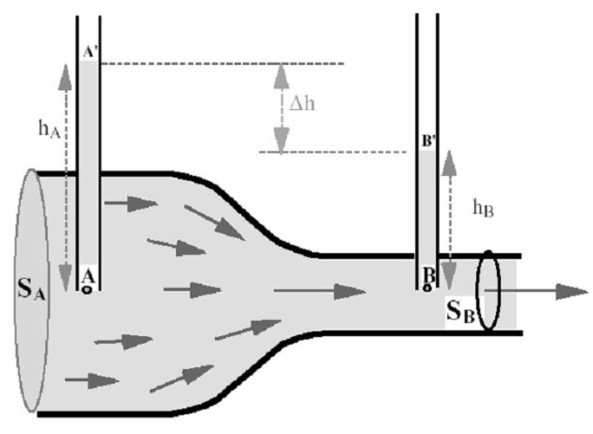
III.2 Effet Venturi
L’effet Venturi, du nom du physicien italien Giovanni Battista Venturi, est le nom donné à un phénomène de la dynamique des fluides, selon lequel un fluide en écoulement subit une dépression là où la vitesse d'écoulement augmente, ou là où la section d'écoulement se rétrécit.
Ecrire l’équation traduisant la conservation du débit volumique
Ecrire la relation de Bernoulli sur la ligne de courant AB

